Slide 1
Կիսահաղորդչային սարքերի արտադրման գործընթացում ստացված թեստավորման արդյունքների ներկայացման միջոցի մշակումը գրաֆիկների տեսքով
Խումբ՝ Հ319-1Ս
Ուսանող՝ Տաթևիկ Ներսիսյան
Ղեկավար՝ Տիգրան Խաչատրյան

Slide 2
ԲՈՎԱՆԴԱԿՈՒԹՅՈՒՆ
Խնդրի դրվածք
Ծրագրային իրագործում
Եզրակացություն
Գրականության ցանկ

Slide 3
Խնդրի դրվածք
Պահանջվում է թեստավորման արդյունքներում ստացված ինֆորմացիան օգտագործողին ներկայացնել գրաֆիկի տեսքով։

Slide 4
Ծրագրային իրագործում
Height
QChartView
Width

Slide 5
Ծրագրային իրագործում
getBarValues
getLineValues
Calculated values

Slide 6
Ծրագրային իրագործում
getBarValues()
QBarSet
QBarSeries
QChart

Slide 7
Ծրագրային իրագործում
getLineValues()
QSplineSeries
QChart

Slide 8
Ծրագրային իրագործում
QValueAxis
QBarSeries
QChart

Slide 9
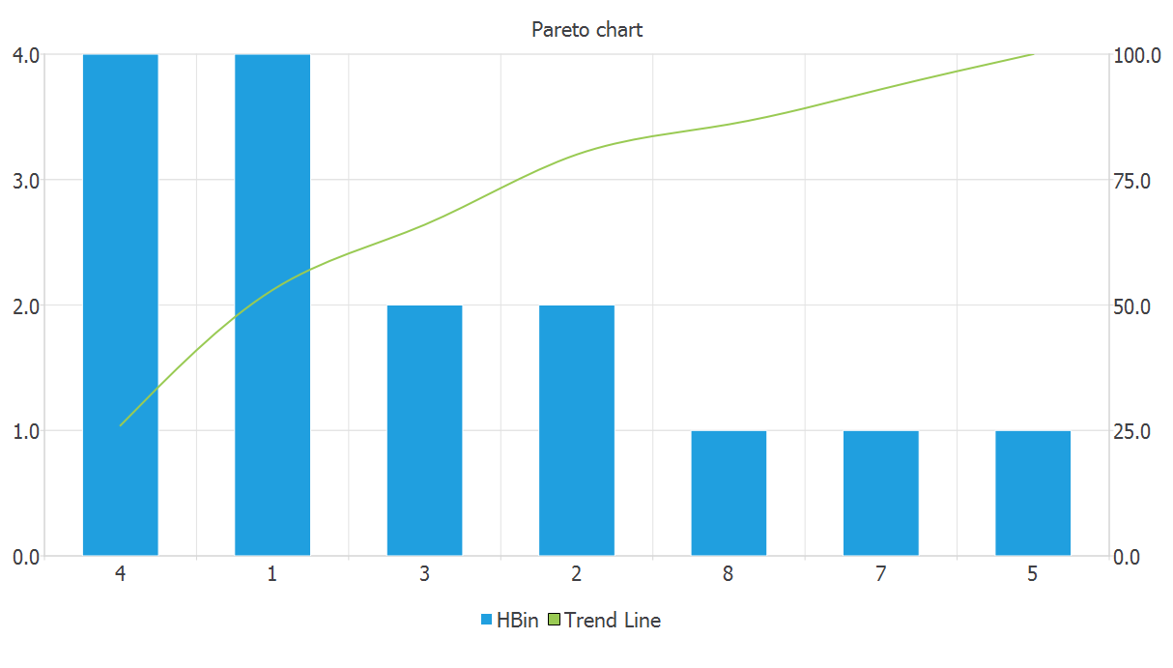
Ծրագրային իրագործում

Slide 10
ԵԶՐԱԿԱՑՈՒԹՅՈՒՆ
  Կիսահաղորդչային սարքերի արտադրության գործընթացում
  հիմման վրա մշակվել և իրականացվել է տվյալների գրաֆիկների տեսքով ներկայացման գործիք

Slide 11
Գրականության ցանկ
C++ для чайников
Introduction to Qt paint system
Introduction to Qt container classes
Qt documentation
The C++ programming language ,4th edition – Bjarne Stroustroup
cplusplus.com
Create a chart from start to finish
Chart Wiki
Pareto chart Wiki

Slide 12
ՇՆՈՐՀԱԿԱԼՈՒԹՅՈՒՆ

